Slide 1
Евразийский национальный университет имени Л.Н. Гумилева
Лекция 3 Тема: Основные типы космических снимков

Slide 2
Снимки в видимом и ближнем инфракрасном (световом) диапазоне
Снимки в тепловом инфракрасном диапазоне
Снимки в радиодиапазоне
План лекции:

Slide 3
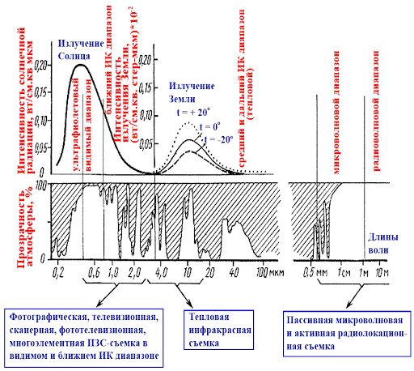
Осуществление космической съемки возможно благодаря способности объектов излучать или отражать электромагнитное излучение (рис. 1).
Рис. 1. Физические основы дистанционного зондирования

Slide 4
По спектральному диапазону космические сним­ки подразделяются на три основные группы:
снимки в видимом и ближнем инфракрасном (све­товом) диапазоне,
снимки в тепловом инфракрасном диапазоне,
снимки в радиодиапазоне.

Slide 5
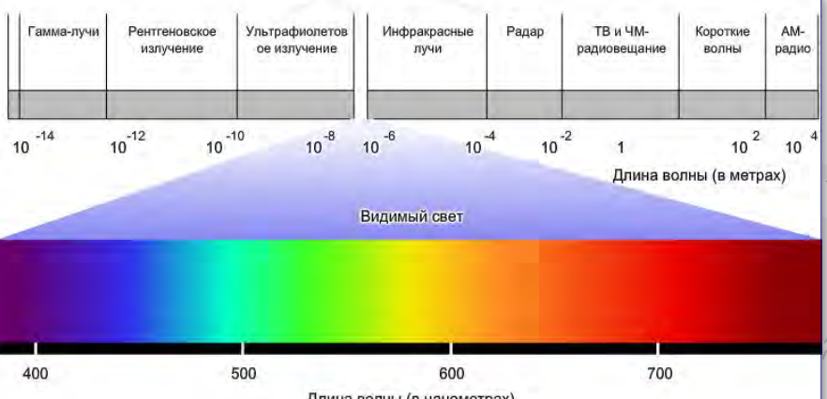
Электромагнитные волны классифицируются по их длине. Участок оптических волн (0,001 — 1000 мкм) включает ультрафиолетовый (меньше 0,4 мкм), види­мый (0,4 — 0,8 мкм) и инфракрасный (ИК) диапазоны. Видимый диапазон, в котором глаз различает цвето­вые оттенки, делят на зоны с обозначением цветов: фиолетовый (390 — 450 нм), синий (450 — 480 нм), го­лубой (480-510 им), зеленый (510 —550 нм), желто-зеленый (550 —575 нм). желтый (575— 585 нм), оранже­вый (585 — 620 нм) и красный (620 — 800 нм). Диапазон ИК разделяется на поддиапазоны: ближний (меньше 1,5 мкм), средний (1,5 — 3 мкм) и дальний или тепло­вой (больше Змкм) ИК. Видимый, ближний и средний ИК-диапазоны объединяют в общий световой диапа­зон, для которого используется единая регистрирующая аппаратура.

Slide 6
Вид съемки определяет и технологию формирова­ния изображения. По виду съемки снимки делятся на:
фотографические
фототелевизионные
сканерные
много элементные ПЗС-снимки
тепловые инфракрас­ные
радиометрические
радиолокационные
микровол­новые радиометрические

Slide 7
Съемки в световом диапазоне
Этот спектральный диапазон включает:
видимый,
ближний
средний ИК-диапазоны и на него прихо­дится большая часть солнечной энергии.
Съемка в световом диапазоне возможна благодаря прозрачнос­ти атмосферы в этой части спектра (окно прозрачнос­ти). Однако большое препятствие создается облачнос­тью. Кроме того, сказывается рассеивающее влияние атмосферы — больше всего оно влияет на съемку в коротковолновой (голубой) части спектра. Поэтому изображение в голубой зоне спектра часто может быть малоконтрастиыми и качество снимков зависит во многом от технологии их получения.

Slide 8
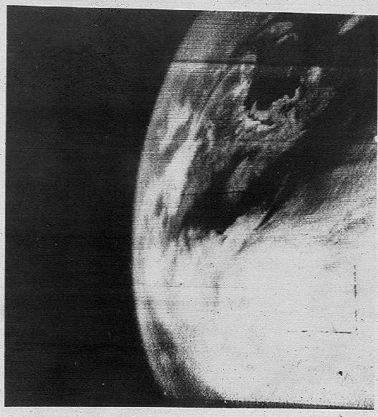
Фотографические снимки
снимки, полученные с помощью фотоаппарата, находящегося на борту авиа­ционного или космического носителя и обработанные после приземления спускаемого аппарата.
В зависимо­сти от использования фотоматериалов фотоснимки подразделяются на:
черно-белые,
цветные,
спектрозональные,
многозональные,
синтезированные.
Первое телевизионное изображение Земли из космоса было получено с погодного спутника TIROS-1 (апрель 1960 года)

Slide 9
Для получения цветных снимков используют двух-и трехслойные фотоматериалы (синий, красный, зеле­ный).
Спектрозональные снимки также получают на двух-трехслойных фотоматериалах, но на таких пленках от­сутствует слой, чувствительный к синей зоне спектра, поскольку коротковолновые лучи сильно рассеивают­ся атмосферой, вместо него помещен слой, чувстви­тельный к ИК-лучам. Такие снимки позволяют подчер­кнуть различия предметов, которые отличаются по яркости в ближней ИК-области, обеспечивают хорошее цветовое разделение изучаемых объектов, но они дают изображение в преднамеренно искаженных (ложных) цветах.
Черно-белая фотография. Эти снимки еще можно назвать однозональными. Излучение регистрируется в одной, но достаточно широкой зоне спектра. Обычно съемка ведется в видимой части спектра.
Многозональные снимки получают с помощью спе­циальных фотоаппаратов, имеющих от 4-х до 6-ти объективов. Каждый объектив снабжен определен­ным светофильтром и ведет съемку в определенной зоне спектра. В результате на одну и ту же террито­рию приходится б зональных снимков, каждый из ко­торых содержит изображение в заданном спектраль­ном диапазоне, что облегчает анализ и интерпретацию фотоизображения.
Из многозональных снимков можно получить цветные снимки, которые называют синтезирован­ными. При этом каждому зональному снимку с по­мощью светофильтра придают определенный цвет а затем соединяют изображения. Цвета на снимке могут соответствовать реальности либо быть лож­ными.

Slide 10
Телевизионные снимки
получают с помощью теле­визионной камеры, установленной на борту носителя, в интервалах между экспозициями изображение считывается электромагнитным лучом, и передается по радиоканалам на Землю, что обеспечивает оператив­ное получение снимков пользователем одновременно с процессом съемки.
Геометрические искажения телевизионных сним­ков зависят от наклона оси съемочной камеры отно­сительно поверхности земли, а разрешающая способ­ность определяется освещенностью местности и техническими параметрами съемки
Телевизионная съемка проводится в видимом и ближнем инфракрасном диапазоне спектра. Чаще все­го получают плоские черно-белые или цветные изоб­ражения, реже используется аппаратура для получе­ния стереоскопического изображения.
Свойства телевизионных снимков различаются, они могут быть узко- и широкополосными, иметь разные устройства развертки в оптическом канале или в кана­ле формирования радиосигнала, разные видеоусили­тели и т. и. Телевизионные снимки могут охватывать полосу местности шириной от 1 до 2 тыс. км, в зависи­мости от высоты полета и фокусного расстояния объек­тива. Изображение всей планеты получают с высоко­орбитальных спутников, но они содержат мало подробностей и по своему разрешению сильно уступают фотографическим снимкам.

Slide 11
Сканерная съемка
обеспечивает, как и телесъем­ка, оперативное слежение за объектами. Сканирующим элементом является качающееся зеркало. Оно просмат­ривает местность поперек движения космического аппарата. Зеркало посылает излучение в объектив, далее — на фотоприемник, где луч преобразуется в электрический импульс, который по радиоканалам передается на Землю. Наземная аппаратура преобразует полученный сигнал в изображения на фотопленках или магнитных носителях.
Колебание зеркала создает строку изображения, сканерное изображение получают за счет сложения отдельных строк по мере продвижения космическо­го аппарата. Просмотр полосы местности путем сканирования называется строчной разверткой. Внешне снимки, полученные с помощью сканеров, от­личаются наличием растровых полос, которые на снимках хорошего разрешения заметны лишь при увеличении.

Slide 12
Масштаб снимка вдоль линии движения аппарата остается неизменным, но вдоль строки изменяется, он уменьшается к ее краям, что приводит к геометрическим искажениям, которые могут быть устранены обра­боткой снимков на ЭВМ. Важная особенность сканерной съемки — поступление информации со спутника в цифровой форме, что облегчает ее компьютерную об­работку. По качеству сканерная съемка уступает фо­тографической, так как разрешение сканерных сним­ков несколько меньше. Чаще всего используют многозональную сканерную съемку. В этом случае применяется несколько зеркал, при этом каждое зеркало воспринимает определенную зону спектра.

Slide 13
Многоэлементные ПЗС-снимки
Дальнейшее повы­шение разрешения при оперативной съемке связано с внедрением приборов с зарядовой связью (ПЗС); ска­неры, которые используют ПЗС, называют еще элект­ронными сканерами.
ПЗС представляет собой линейку или матрицу, состоящую из нескольких тысяч миниатюрных (10 — 20 мкм) светочувствительных элементов-детекторов. Их малые размеры обеспечивают высокое разреше­ние подобных снимков. Линейный ряд детекторов (линейка ПЗС) обеспечивает строку снимка, накоп­ление строк происходит за счет движения носителя аппаратуры. Такая аппаратура, по сравнению со сканерной съемкой, не имеет колеблющегося или вра­щающегося элемента конструкции, поэтому позволя­ет получать снимки с лучшими геометрическими свойствами. Важным достоинством этого вида съем­ки также является возможность настройки детекто­ров на заданный спектральный диапазон, вплоть до монохроматического.

Slide 14
Съемки в тепловом диапазоне
Этот диапазон достаточно широк и охватывает зону от 3 до 1000 мкм. Но большая часть его лучей не про­пускается атмосферой. Имеются только три окна про­зрачности с длинами волн 3 — 5, 8— 14, 30 — 80 мкм_{г} первые два из которых и используются для съемки. Пространственное разрешение снимков первоначаль­но измерялось в километрах, сейчас — до сотен мет­ров. Температурное разрешение составляет десятые доли градусов. Съемку можно вести ночью — на затененной стороне Земли а также в условиях полярной ночи. Облачность мешает съемке, так как в этом слу­чае регистрируется температура верхней кромки об­лаков, а не земной поверхности.
Тепловые снимки можно рассматривать как псевдо-цветные, поскольку в них фактически осуществляется сдвиг спектрального диапазона в зону видимого спек­тра, в результате холодные объекты выглядят светлы­ми, а теплые — темными.
Съемка в тепловом диапазоне обычно дополняет другие виды съемки, так как работает в «своем» спек­тральном диапазоне. Она используется при изучении различных явлений, связанных с выделением тепловой энергии, например, при мониторинге лесных пожаров, тепловых или атомных электростанций.

Slide 15
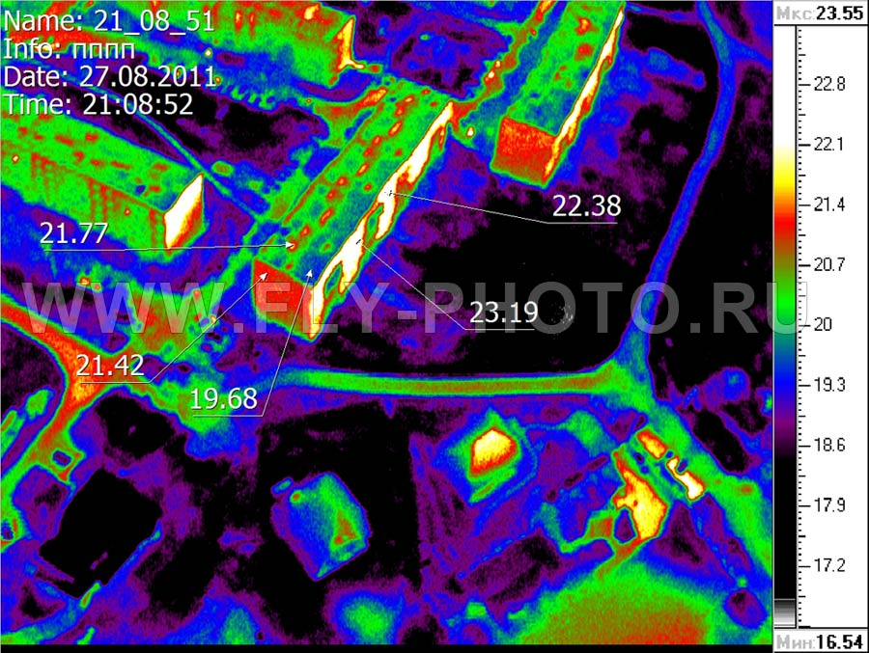
Тепловая съемка (инфракрасная съемка, съемка в ИК диапазоне)

Slide 16
Съемки в радиодиапазоне
Для дистанционного зондирования может быть использован ультракоротковолновый диапазон радио­волн с длинами волн 1мм— 10 м (точнее 1мм— 1м). Он называется сверхвысокочастотным (СВЧ) в отечествен­ной литературе и микроволновым в американской. Этот диапазон в значительной степени свободен от влияния атмосферы.
Виды радиометрии
при которой фиксируется собственное излучение Земли (получают радиометрические снимки)
активную радиометрию, когда фиксируется отраженное искусственное излуче­ние (получают радиолокационные снимки)
Пассивная радиометрическая съемка осуществля­ется с помощью микроволновых радиометров, которые регистрируют микроволновое излучение. По сигналам радиоизлучения строится радиометрический снимок, на котором изображаются объекты, характеризующи­еся различными излучательными свойствами в задан­ном диапазоне. Например, излучение металлов очень незначительно, излучение растительности и сухой по­чвы характеризуется коэффициентом ОД воды — 0,3. Радиометрические снимки позволяют выявить почвы с различной влажностью, воды с разной степенью соле­ности, определить степень промерзания грунтов, воз­раст морских льдов и т. п.

Slide 17
Для получения радиолокационных снимков на носителе устанавливается активный источник радиоиз­лучения с антенной, действующий по принципу про­смотра местности поперек маршрута. Посылаемый к Земле сигнал по-разному отражается поверхностью и улавливается регистрирующей аппаратурой. На полу­ченных снимках отражается шероховатость поверхно­сти, микрорельеф, состав пород. Радиолокационные снимки могут применяться в океанологических исследованиях для изучения волне­ния и приповерхностных ветров, в геологии для поис­ка линз подземных вод, в сельском хозяйстве — для изучения состояния растительности, а также для кар­тографирования земель и др. Пассивная и активная радиосъемка отличается от остальных видов съемки своей всепогодностью в силу того, что атмосфера абсолютно прозрачна для волн этого диапазона. Она может проводиться в любое вре­мя суток.

Slide 18
Обзорные вопросы
Физические основы получения снимков.
Спектр электромагнитных излучений.
Как классифицируются материалы дистанционного зондирования по спектральному диапазону?
В чем заключаются преимущества сканерной съемки перед фотографической?
Физические основы и природные условия получения снимков.

Slide 19
Список использованных источников
Трифонова Т. А., Мищенко Н. В., Краснощеков А. Н. Геоинформационные системы и дистанционное зондирование в экологических исследованиях. — Академический Проект, 2005. — 352 с.
Краснощёков А.Н., Трифонова Т.А., Мищенко Н.В. Геоинформационные системы в экологии: Учеб. пособие / Владим. гос. ун-т. Владимир, 2004. – 152с.
Токарева О.С. Обработка и интерпретация данных дистанционного зондирования Земли: учебное пособие / О.С. Токарева; Национальный исследовательский Томский политехнический университет. - Томск: Изд-во ТПУ, 2010. - 148 с.
А. Н. Шихов, А. П. Герасимов, А. И. Пономарчук, Е. С. Перминова Тематическое дешифрирование и интерпретация космических снимков среднего и высокого пространственного разрешения. Пермь, 2020. – 191 б. (http://www.psu.ru/files/docs/science/book s/uchebn ie -posobiya/shik hov-gerasimov-ponoma rchukpe r m i nov a - temat ic he sko e - de sh i f r ov a n ie -i -i nte r pr e t ac i y a -kosmicheskih-snimkov.pdf.)
Савиных В.П., Малинников, В.А., Сладкопевцев С.А., Цыпина Э.М. География из космоса. – М.:, Изд-во Моск. гос. ун-та геодезии и картографии´, 2000. – 224 с.

Slide 20
Благодарю за внимание!

